Slide 1
TIẾT 16 - BÀI 9 (Tiếp)
TRUNG QUỐC TỪ THỜI CỔ ĐẠI ĐẾN THẾ KỈ VII
( Thời gian thực hiện 2 tiết)
GIÁOVIÊN NGUYỄN THỊ HƯỜNG
TRƯỜNG THCS PHẠM SƯ MẠNH
HỘI GIẢNG: 20/11/2021

Slide 2
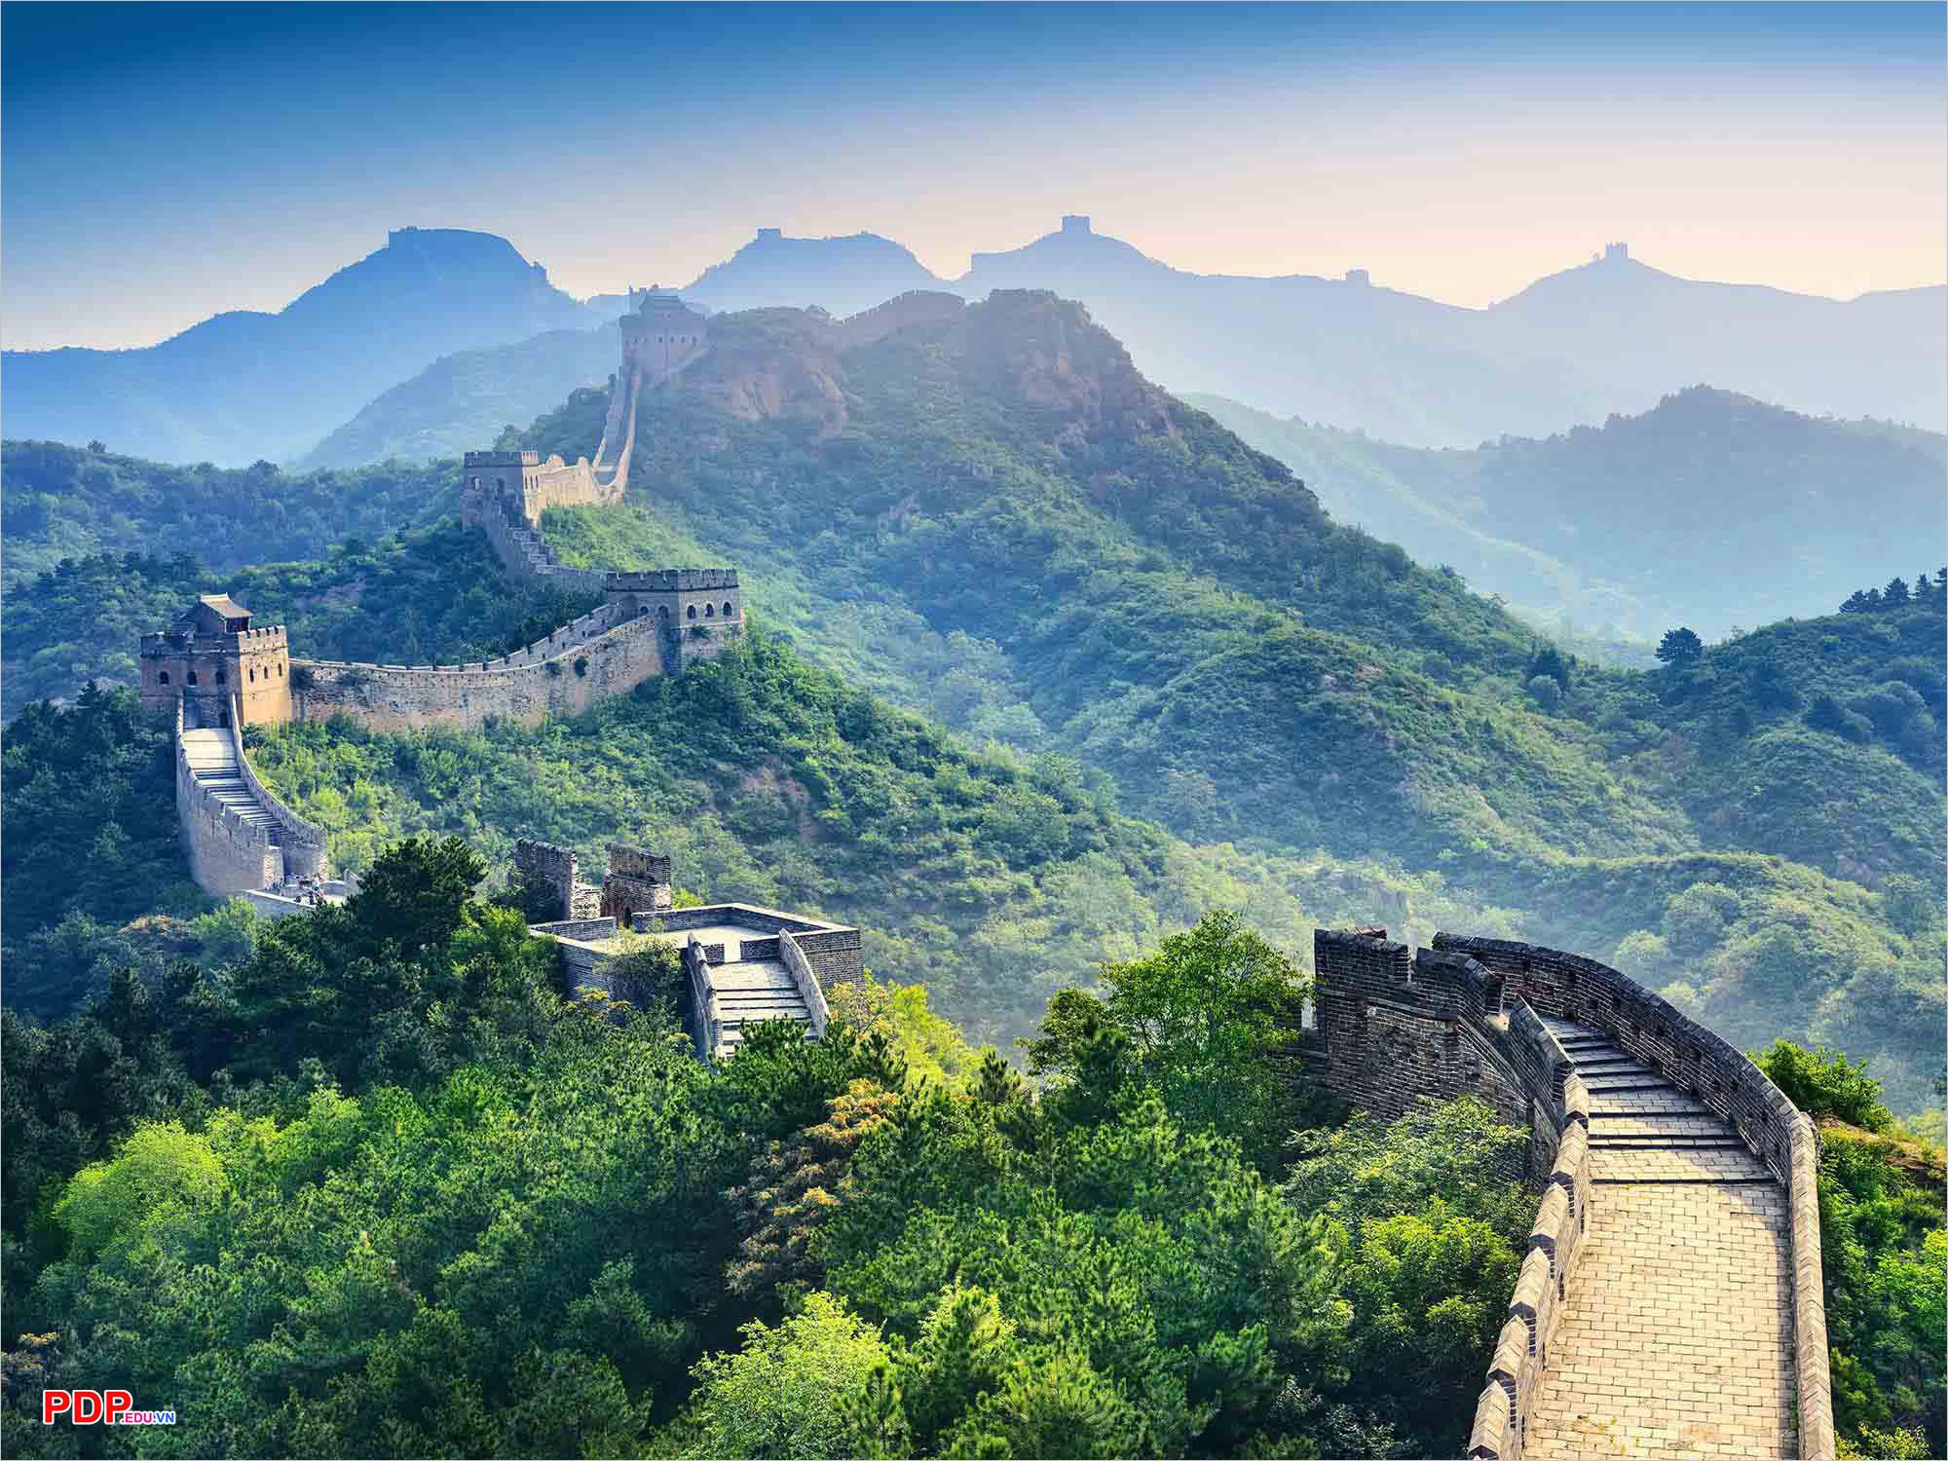
KHỞI ĐỘNG
Đây là công trình gì?
Tác dụng của công trình này là gì ?
https://youtu.be/hXAvQX1-ptA

Slide 3
4. Một số thành tựu nổi bật của văn minh Trung Quốc từ thời cổ đại đến thê kỉ VII
Lĩnh vực |  | Thành tựu
Chữ viết
Văn học
Tư tưởng
Sử học
Lịch pháp
Khoa học- Kĩ Thuật
Y học
Kiến trúc

Slide 4
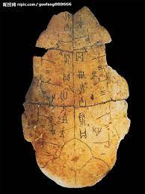
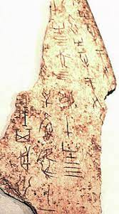
CHỮ GIÁP CỐT VĂN
1. Chữ viết
(VIẾT TRÊN MAI RÙA – GIÁP)
(VIẾT TRÊN XƯƠNG – CỐT )

Slide 5
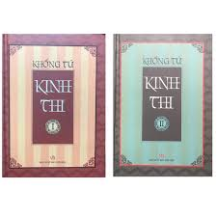
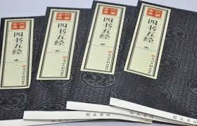
KINH THI – KHỔNG TỬ
2. Văn học

Slide 6
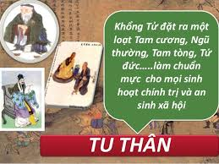
Nho giáo- Khổng Tử
3. Tư tưởng

Slide 7
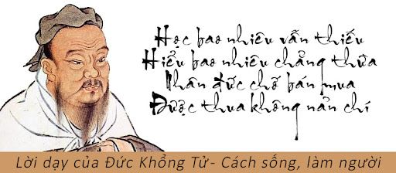
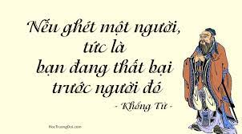
Nho giáo – Khổng Tử

Slide 8
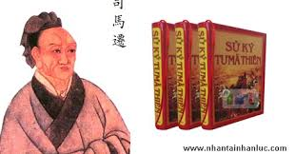
SỬ KÝ TƯ MÃ THIÊN
4. Sử học

Slide 9
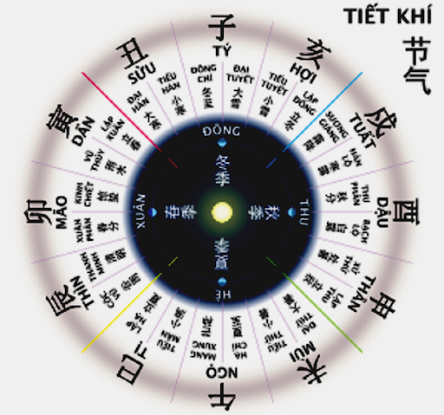
LỊCH ÂM DƯƠNG – BÁT QUÁI
5. Lịch pháp

Slide 10
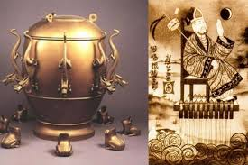
Địa động nghi
6. Khoa học- Kĩ thuật

Slide 11
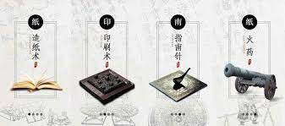
KHOA HỌC KỸ THUẬT – Tứ đại phát minh

Slide 12
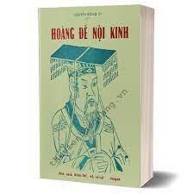
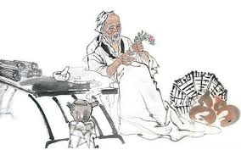
DANH Y HOA ĐÀ
7. Y học
Ông là người đầu tiên thực hiện phương pháp phẫu thuật bằng gây mê

Slide 13
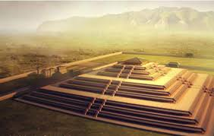
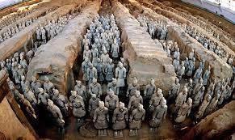
LĂNG LY SƠN – LĂNG TẦN THUỶ HOÀNG
8. Kiến trúc

Slide 14
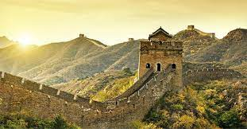
VẠN LÝ TRƯỜNG THÀNH

Slide 15
Lĩnh vực | Thành tựu
Chữ viết | Chữ giáp cốt ( chữ được khắc trên mai rùa, xương thú)
Văn học | Kinh Thi của Khổng Tử và Sở Từ của Khuất Nguyên.
Tư tưởng | Nho giáo của Khổng Tử, Đạo giáo của Lão Tử.
Sử học | Sử kí của Tư Mã Thiên, Hán Thư của Ban Cố
Lịch pháp | Phát minh ra âm lịch và Dương lịch
Khoa học- kĩ thuật | Trương Hoành phát minh ra địa động nghi; Có 4 phát minh quan trọng (giấy, thuốc nổ, la bàn, kĩ thuật in).
Y học | Bộ “Hoàng đế nội kinh” của Hoa Đà
Kiến trúc | Có nhiều công trình kiến trúc đồ sộ (Vạn lí trường thành...)

Slide 16
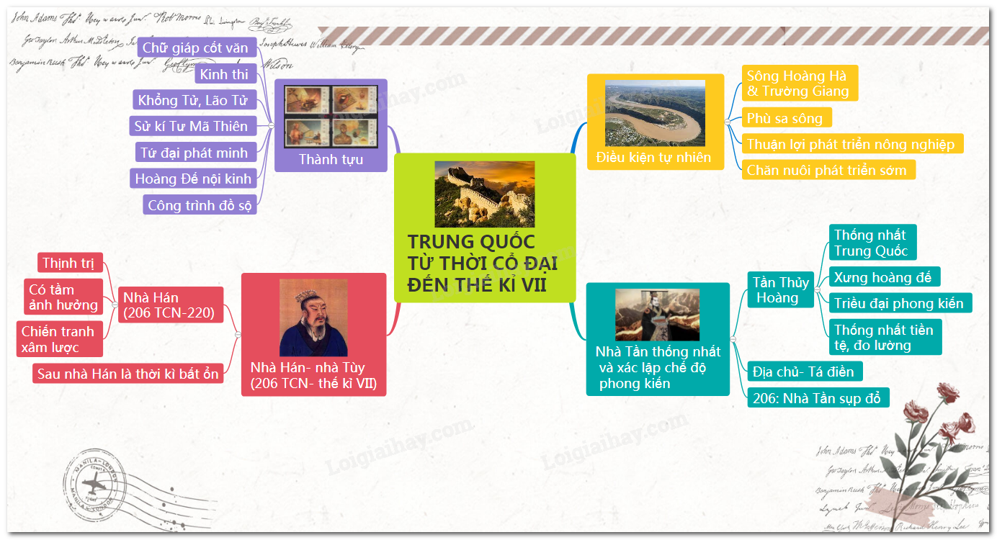
LUYỆN TẬP- VẬN DỤNG
Sơ đồ tư duy Trung Quốc cổ đại đến thế kỷ VII

Slide 17
Ảnh hưởng của Văn Minh Trung Quốc đối với Việt Nam

Slide 18
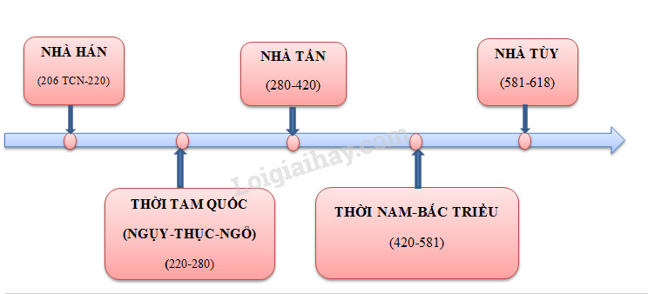
Trục thời gian từ nhà Hán đến nhà Tuỳ
3. Trung Quốc từ thời nhà Hán đến thời nhà Tùy
( 206TCN – thế kỉ VII)

